Slide 1
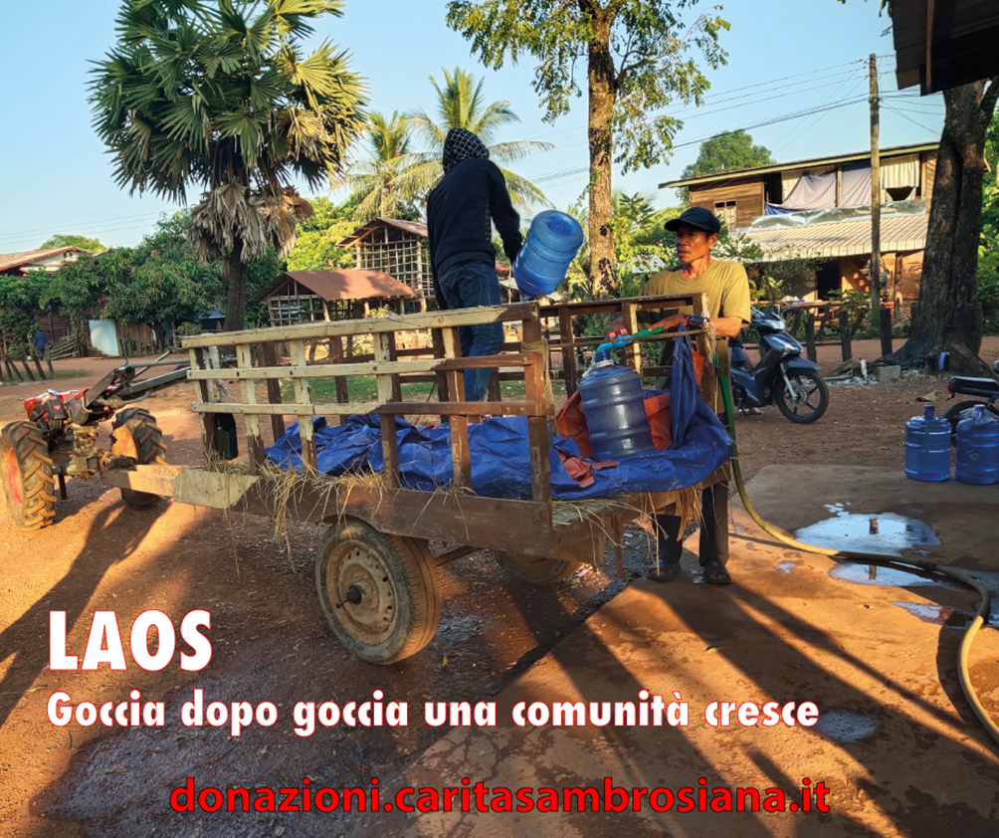
QUARESIMA
DI FRATERNITÀ
2025
SOSTENIAMO UN
PROGETTO PROPOSTO
DALLA CARITAS

Slide 2
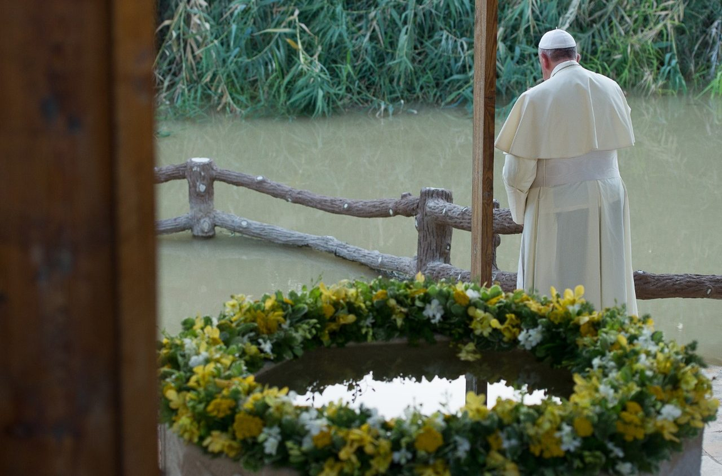
IL PAPA
CI INVITA
AD AVERE CURA
DI TUTTO IL
CREATO
“L'ACQUA NON PUÒ ESSERE OGGETTO DI SPRECHI O DI ABUSI O MOTIVO DI GUERRA, MA VA PRESERVATA A BENEFICIO NOSTRO E DELLE GENERAZIONI FUTURE”
PAPA FRANCESCO

Slide 3

LAOS:
GOCCIA DOPO GOCCIA UNA COMUNITÀ CRESCE

Slide 4
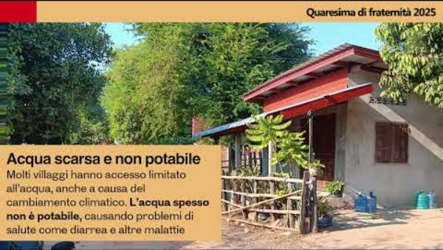

Slide 5

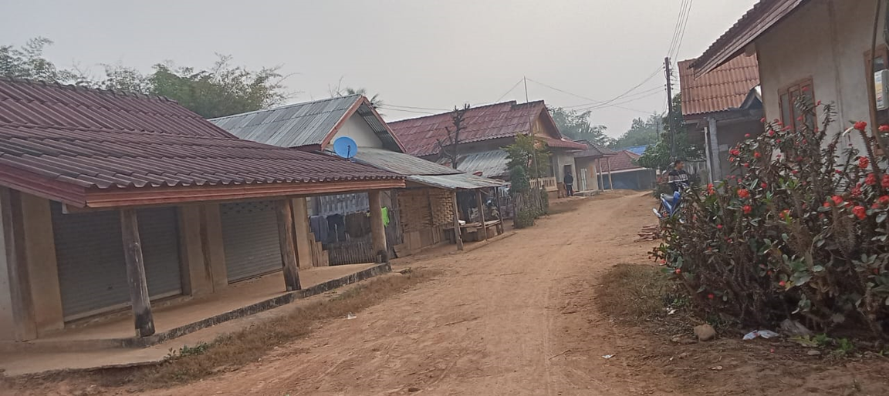
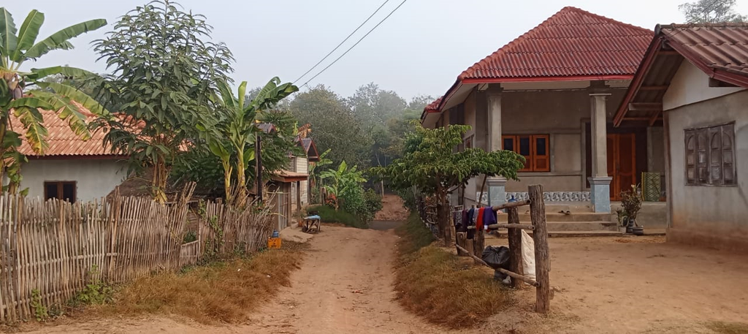
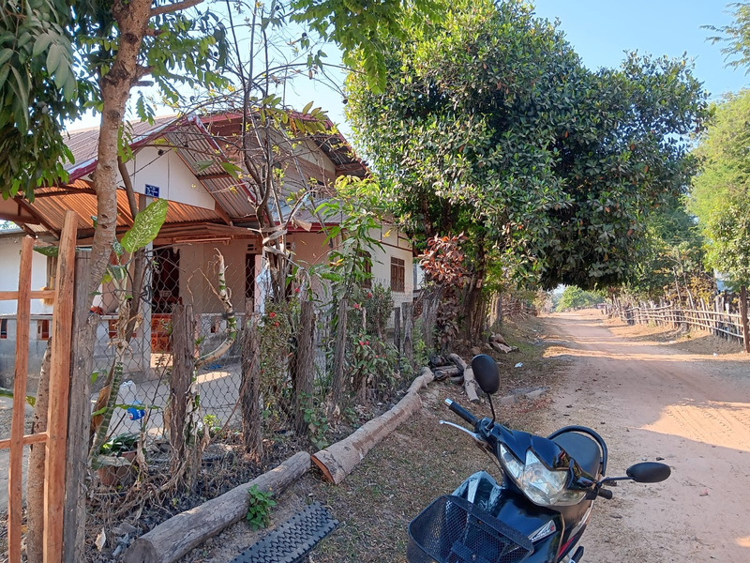
LUOGO:
3 VILLAGGI IN DIVERSE REGIONI DEL LAOS:
NATHAKET
(DIOCESI DI SAVANAKHET-KHAMMOUANE)
BAN LAK 31
(DIOCESI PAKSE)
BAN PHONGWANG
(DIOCESI DI LUANG PRABANG)

Slide 6
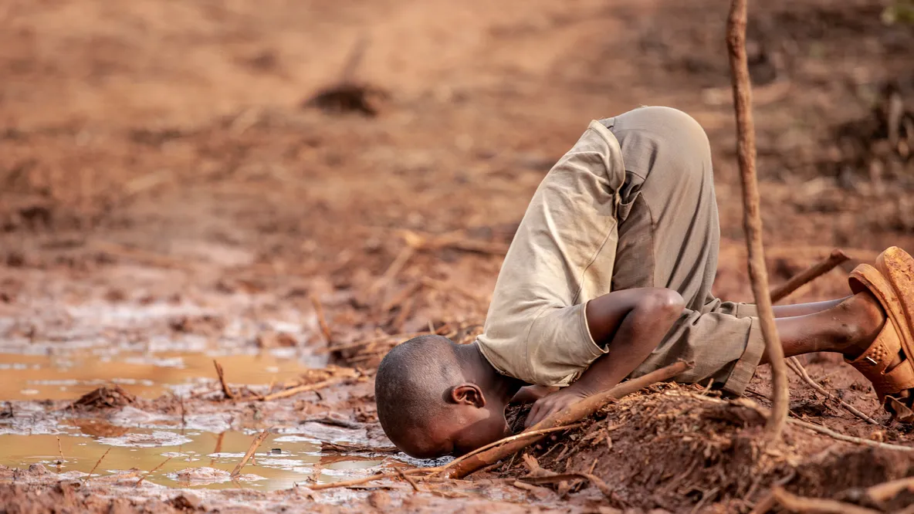
DESTINATARI
3 COMUNITÀ RURALI LAOTIANE
(QUASI 2.600
PERSONE)
PRIVE DI ACCESSO ALL’ACQUA
POTABILE

Slide 7
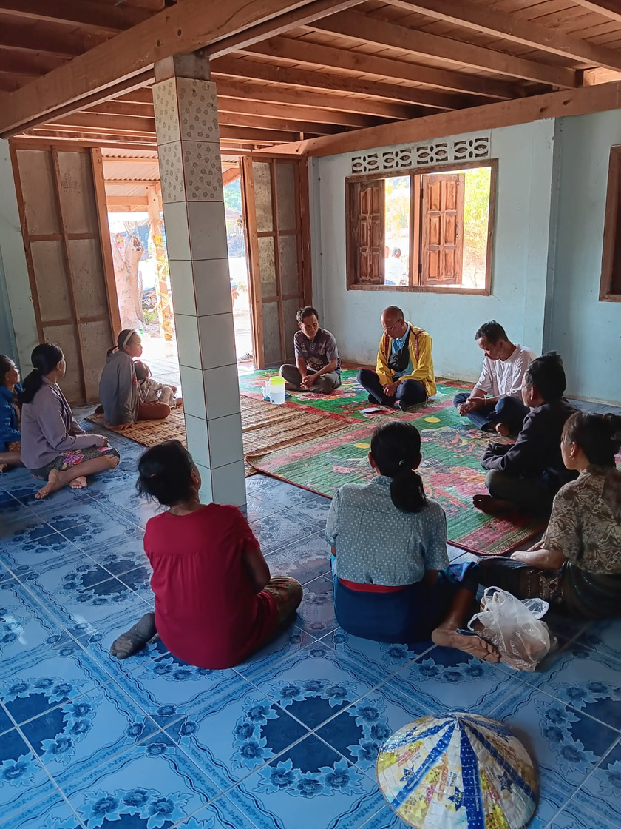
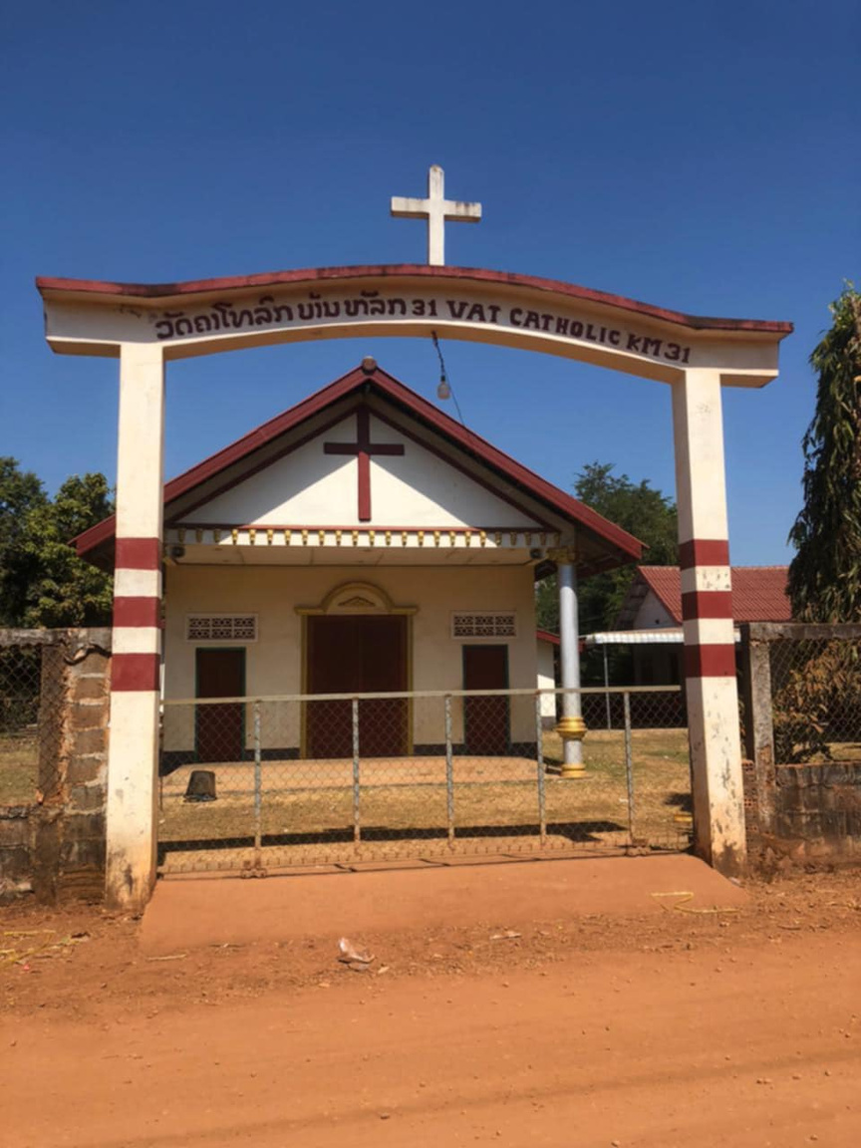

Slide 8
OBIETTIVI GENERALI

Slide 9
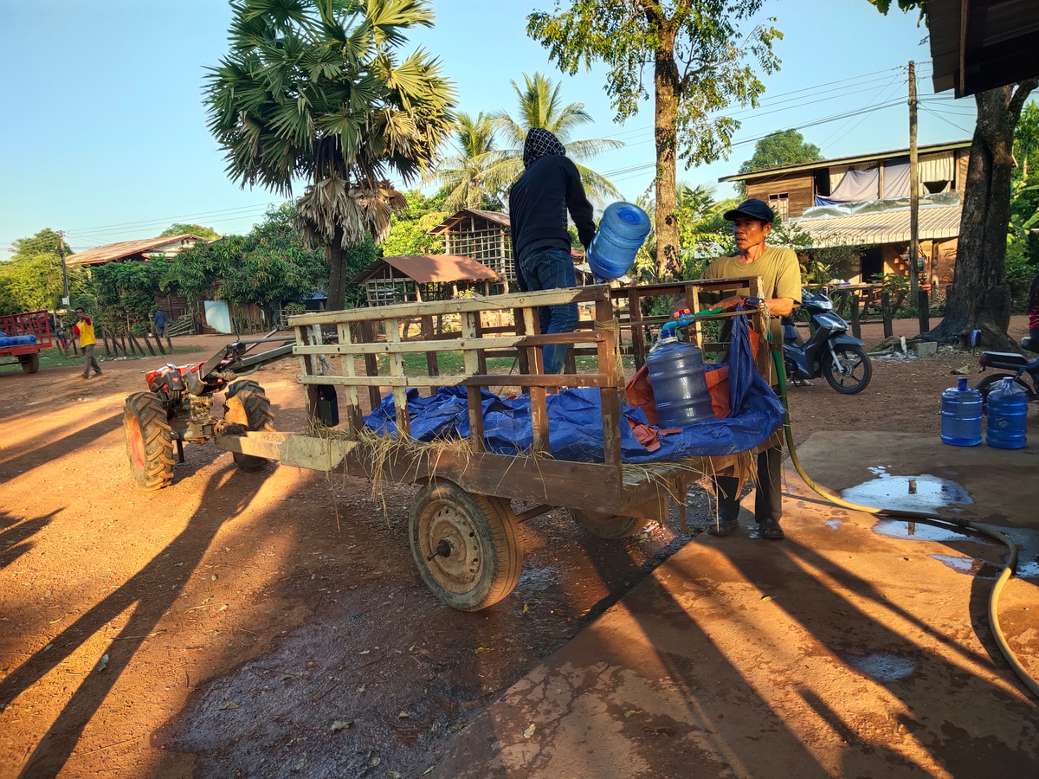
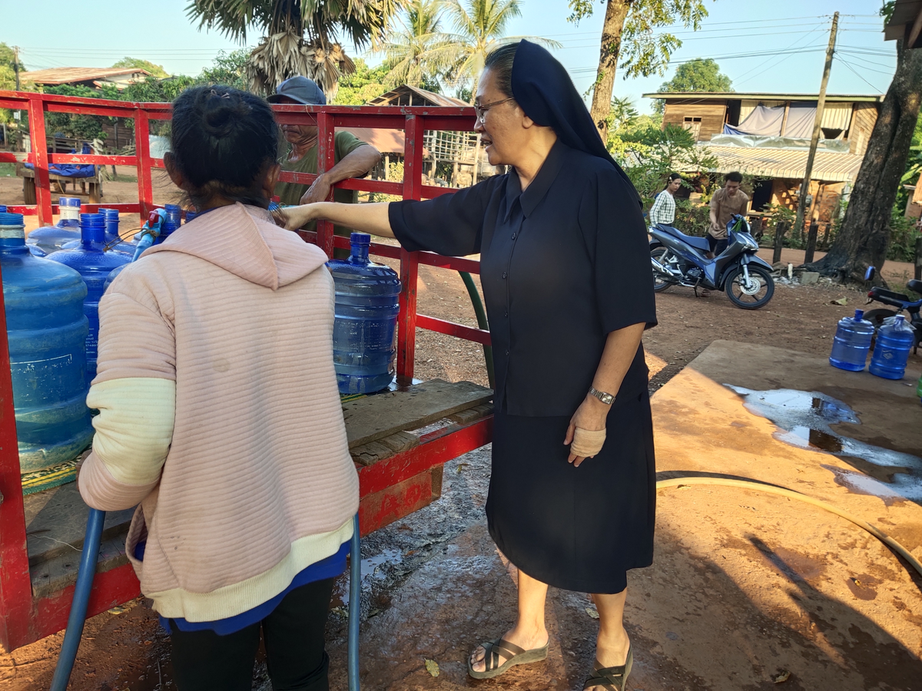
GARANTIRE L'ACCESSO UNIVERSALE ALL’ACQUA POTABILE, PULITA E SICURA, RISPETTANDO AMBIENTE E CREATO

Slide 10
CONTESTO

Slide 11
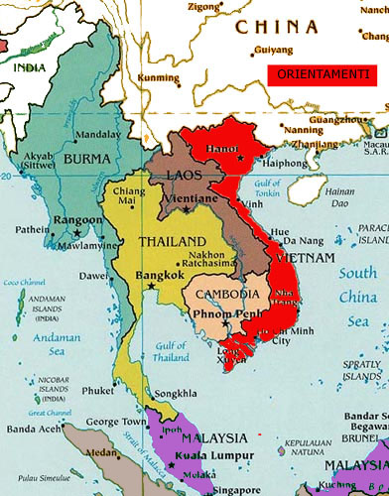

IN LAOS,
UN PAESE DEL SUD EST ASIATICO
POSTO
TRA LA THAILANDIA E IL VIETNAM
E ATTRAVERSATO
DAL FIUME MEKONG,
MOLTI VILLAGGI RURALI
HANNO ACCESSO
A POCHE SORGENTI
D’ACQUA POTABILE

Slide 12
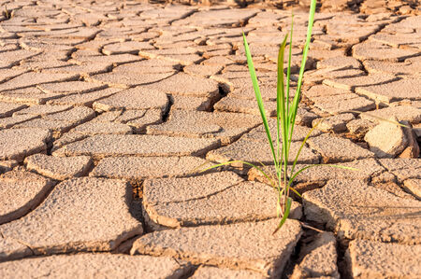
IL CAMBIAMENTO CLIMATICO
CON STAGIONI SECCHE
SEMPRE PIÙ LUNGHE
RIDUCE
ULTERIORMENTE
LA DISPONIBILITÀ
DELL’ACQUA

Slide 13
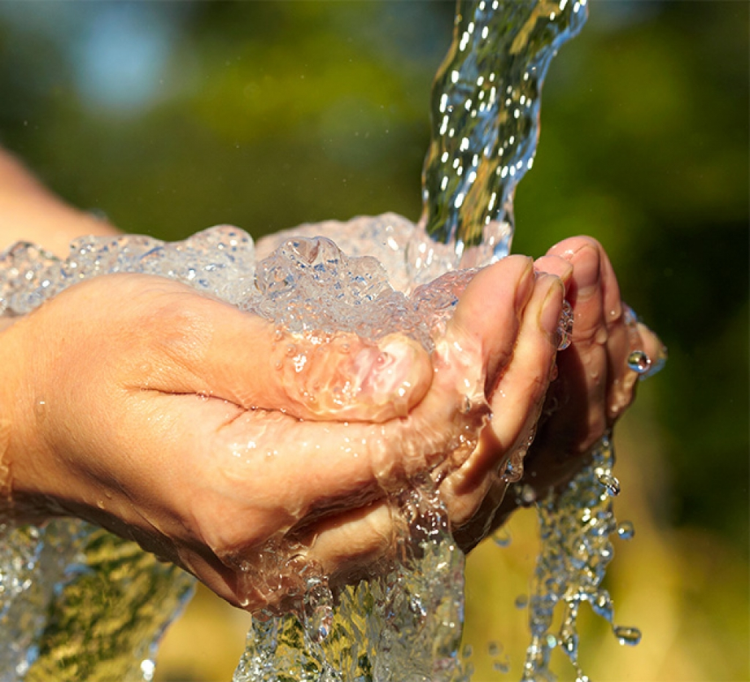
L’ACQUA,
SPESSO MALSANA
E CONTAMINATA,
NON È PIÙ POTABILE,
CAUSANDO
PROBLEMI DI SALUTE
COME DIARREA
E ALTRE MALATTIE
A COMUNITÀ GIÀ POVERE.

Slide 14
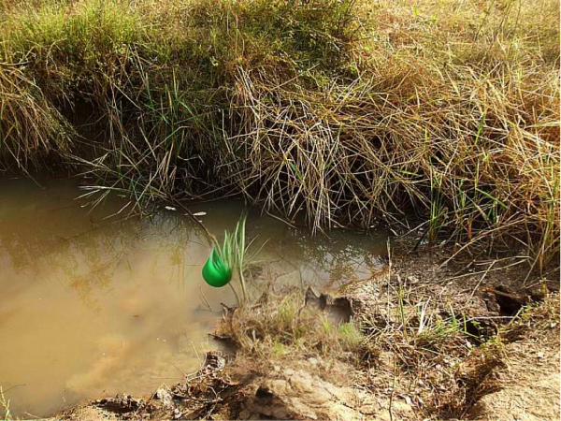
Gli abitanti non bevono
più dai pozzi per timore di ammalarsi,
ma acquistano acqua in bottiglia,
venduta a caro prezzo
da aziende senza scrupoli,
con costi aggiuntivi
pesanti per le loro già
scarse entrate familiari.

Slide 15
INTERVENTI:

Slide 16
ACQUISTO DI 3 DEPURATORI PER RENDERE POTABILE L’ACQUA DEI 3 VILLAGGI: L’APPARECCHIATURA AD OSMOSI INVERSA FILTRERÀ L’ACQUA CHE VERRÀ IMBOTTIGLIATA E VENDUTA A PREZZO EQUO.

Slide 17
COSTRUZIONE DELL’IMPIANTO DI DEPURAZIONE

Slide 18
FORMAZIONE COMUNITARIA: L’OPERATIVITÀ E LA MANUTENZIONE DEL SISTEMA SARÀ FATTA NEL VILLAGGIO E SI CREERÀ UN “COMITATO DELL’ACQUA” PER UNA GESTIONE COMUNITARIA E RISPETTOSA DELL’AMBIENTE.

Slide 19
IMPORTO: 25.000 EURO

Slide 20
DIAMO TUTTI
IL NOSTRO
CONTRIBUTO

